Slide 1

Desarrollo Habilidades
Septiembre 2020
Hello!
Hi!

Slide 2
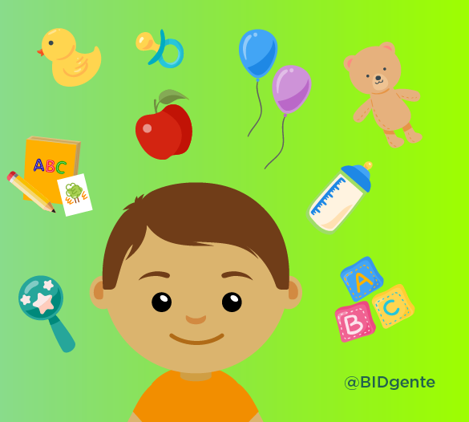
Habilidad Recordar
1° Ciclo
31 Agosto
4 Septiembre

Slide 3
LÍMITE DE TIEMPO:
2 minutos
60
50
10
40
20
30

Slide 4
Observa la imagen a continuación y completa la secuencia númerica presentada

Slide 5
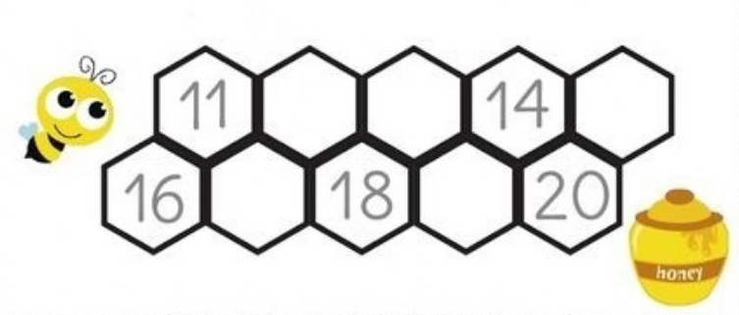
12
13
15
17
19

Slide 6
LÍMITE DE TIEMPO:
4 minutos
60
50
10
40
20
30

Slide 7
Observa las palabras a continuación e identifica los sustantivos propios y comunes

Slide 8
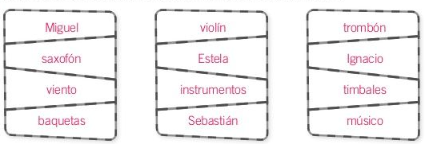
SP
SC
SC
SC
SP
SP
SC
SC
SC
SC
SP
SC

Slide 9
LÍMITE DE TIEMPO:
5 minutos
60
50
10
40
20
30

Slide 10
Observa las imágenes a continuación y reconoce algunas de las instituciones presentes en estas

Slide 11
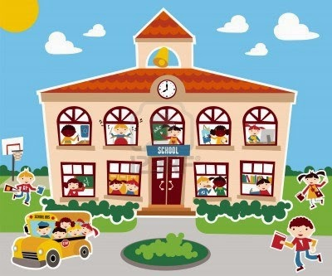
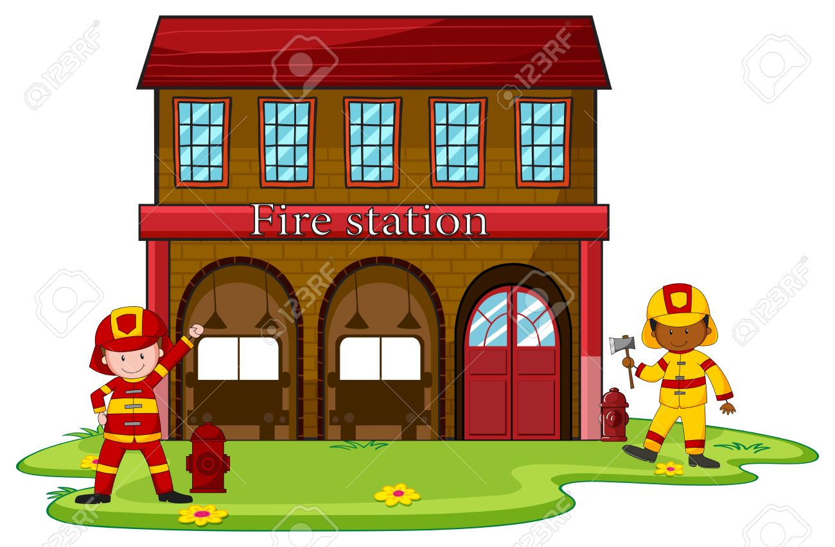




Colegio
Estación Bomberos
Iglesia
Hospital
Estación Policías
Museo

Slide 12
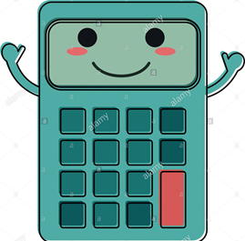
Ahora sumemos el puntaje
Actividad 1: 3 puntos
Actividad 2: 4 puntos
Actividad 3: 6 puntos
Si completaste media actividad, tienes la mitad del puntaje mencionado

Slide 13
Esperamos tus comentarios ☺
Recuerda que si tienes dudas puedes contactarte directamente con nosotros a través de tu profesora jefe
Habilitaremos una sección de encuesta en nuestra pagina oficial de Facebook, recuerda responder y dejar tus comentarios.
Te esperamos para la próxima actividad.

Slide 14
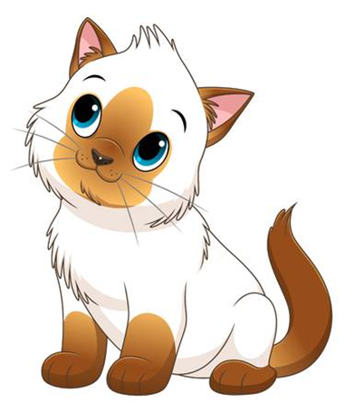
Los extrañamos mucho

